Slide 2
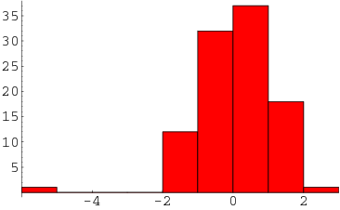
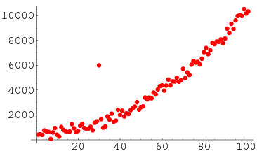
Uitschieters
Zijn alle gegevens wel bruikbaar?
Uitschieter?
Uitschieter?
Uitschieter?
In deze gevallen lijkt het wel duidelijk!

Slide 3
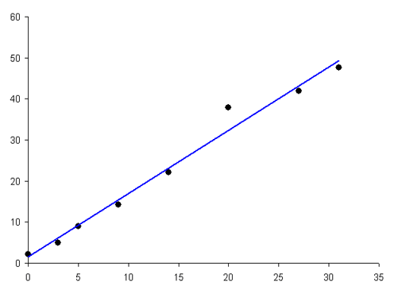
Uitschieters
Maar het is niet altijd zo duidelijk
Uitschieter?
Uitschieter?
2 uitschieters?

Slide 4
Uitschieters
Hoe bepaal je of een verdachte waarde een uitschieter is?
Twee methoden
Q-test of Dixon’s test
Boxplot
een losse verdachte waarde
ook voor meerdere verdachte waarden
1 verdachte waarde
2 verdachte waarden

Slide 5
Q-test of Dixon’s test
Voor een enkele verdachte waarde
waar hangt het van af of een verdachte waarde een uitschieter is?
spreidingsbreedte w
de afstand tot de naastliggende waarde
MIN
A
B
MAX
in verhouding tot de spreidingsbreedte
het aantal meetwaarden
verdachte
waarde
naastliggende
waarde
verdachte
waarde
A – B
w
waarschijnlijk geen uitschieter
A – B
MIN
MAX
Q_{test} =
w
vergelijken met afgesproken waarde die afhangt van het aantal n
waarschijnlijk wel uitschieter

Slide 6
Q-test of Dixon’s test
Voorbeeld 1
spreidingsbreedte w
A
B
11,3
17,2
22,1
A – B
22,1 – 17,2
Q_{test} =
=
=
0,45
w
22,1 – 11,3
kritische waarde opzoeken in tabel voor n = 5:
Q_{kritisch} = 0,64
Q_{test} > Q_{kritisch} ?
nee, dus 22,1 is geen uitschieter
0,45 < 0,64

Slide 7
Q-test of Dixon’s test
Voorbeeld 2
spreidingsbreedte w
A
B
11,3
17,2
22,1
A – B
22,1 – 17,2
Q_{test} =
=
=
0,45
w
22,1 – 11,3
kritische waarde opzoeken in tabel voor n = 11
Q_{kritisch} = 0,39
Q_{test} > Q_{kritisch} ?
ja, dus 22,1 is nu wel een uitschieter
0,45 > 0,39
22,1 laten we weg, maar dan is 11,3 ook weer verdacht!
oplossing nog een keer de Q-test op 11,3

Slide 8
Boxplot
waarom geeft de Q-test hier geen uitschieter?
data
18, 19, 21, 21, 22, 23, 23, 24, 25, 32, 33
min
K1
mediaan
K3
max
deze afstand is belangrijk: de interkwartielafstand IKA
32 en 33 zijn uitschieters
18
21
23
25
33
IKA = K3 – K1 = 25 – 21 = 4
1,5 x IKA geeft nu de uitschietersgrens
1,5 x IKA = 1,5 x 4 = 6
geen uitschieters
De boxplot haalt dus alle uitschieters eruit!

Slide 9
Een rolmodel voor de analist

